Slide 1
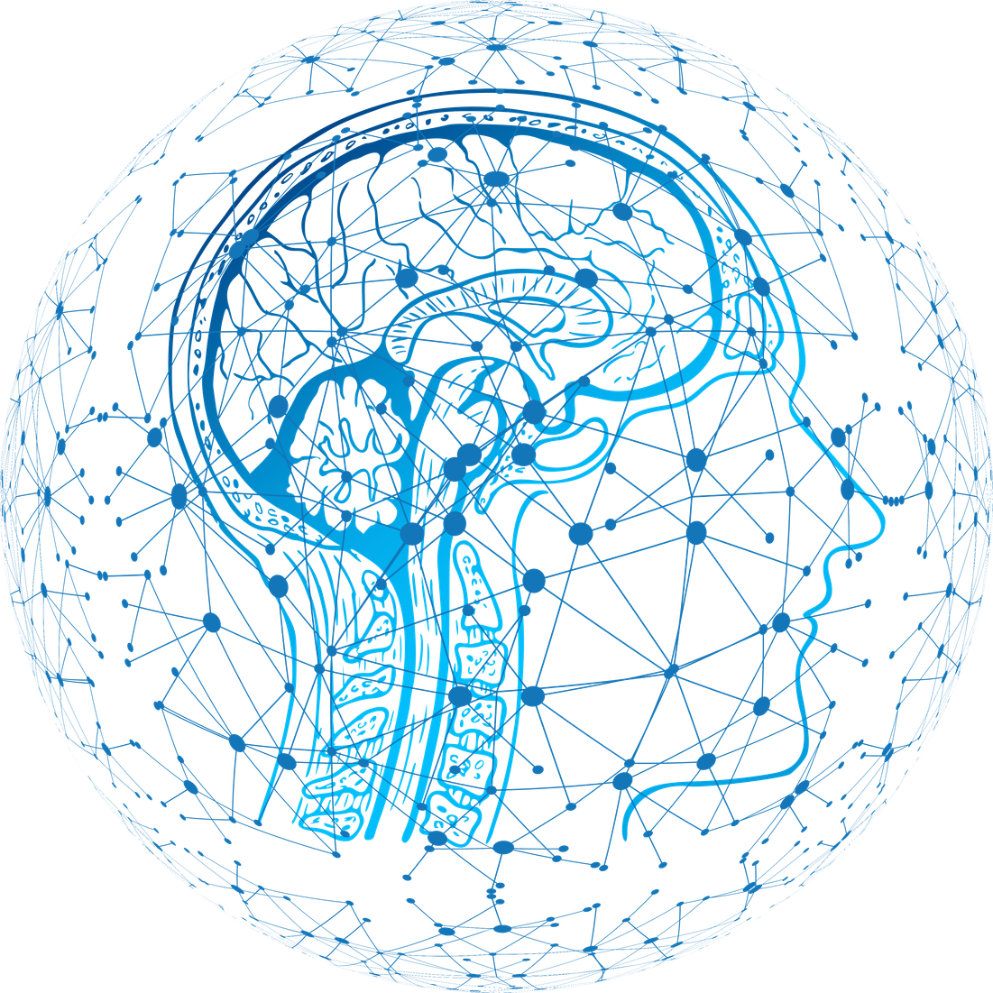
Institut Teknologi Garut
Home
Service
About Us
Contact
TUGAS BESAR
PRAK. KECERDASAN BUATAN
01

Slide 2

INSTITUT TEKNOLOGI GARUT
Home
Service
About Us
Contact
TUJUAN
Mahasiswa mampu menerapkan konsep AI untuk menyelesaikan permasalahan nyata menggunakan:
Machine Learning (Supervised Learning)
Deep Learning Computer Vision
Deep Learning Natural Language Processing (NLP)
Mahasiswa bekerja secara berkelompok (2–4 orang) dan mengembangkan sebuah prototype AI sederhana.
02

Slide 3
INSTITUT TEKNOLOGI GARUT
Home
Service
About Us
Contact
Ketentuan & Jenis Projek Machine Learning
Klasifikasi
Regresi
Fokus: Memprediksi angka numerik yang kontinu.
Output: Besaran angka pasti (misal: Harga, Suhu).
Fokus: Memprediksi kategori atau label diskrit.
Output: Pilihan kelas (misal: Ya/Tidak, A/B/C).
Contoh Projek:
Contoh Projek:
Diagnosa Penyakit Pasien (Sakit/Sehat)
klasifikasi Jenis Hewan
Klasifikasi Performa Nilai Mahasiswa
Deteksi Email Spam atau Phishing
Estimasi Harga Properti/Rumah
Prediksi Gaji Karyawan
Estimasi Waktu Pengiriman Barang
Prediksi Tingkat Curah Hujan
03

Slide 4
INSTITUT TEKNOLOGI GARUT
Home
Service
About Us
Contact
Ketentuan & Jenis Projek Deep Learning
Computer Vision
(CV)
Natural Language Processing (NLP)
Fokus: Menganalisis dan mengekstrak informasi dari data visual.
Input: Gambar (Image) atau Video.
Fokus: Memproses, memahami, dan memodelkan bahasa manusia.
Input: Teks dokumen atau Suara (Audio).
Contoh Projek:
Contoh Projek:
Klasifikasi Citra (Deteksi Penyakit Daun)
Deteksi Objek (Plat Nomor Kendaraan)
Pengenalan Wajah (Face Recognition)
Segmentasi Gambar Medis (X-Ray/MRI)
Analisis Sentimen (Review Produk/Film)
Chatbot Cerdas berbasis Teks
Penerjemah Bahasa Mesin (Translation)
Peringkasan Dokumen Otomatis (Summarization)
03

Slide 5
INSTITUT TEKNOLOGI GARUT
Home
Service
About Us
Contact
Format & Struktur Proposal Tugas Besar
Proposal diajukan dalam format presentasi (PowerPoint/Slide) dengan memuat 6 komponen esensial berikut:
Judul Proposal
Dataset
Harus singkat, representatif, dan secara jelas menggambarkan solusi atau model yang ditawarkan.
Menjelaskan sumber data, jumlah sampel baris, fitur (atribut), dan variabel target yang akan diproses.
Latar Belakang
Metode / Algoritma
Uraikan akar permasalahan, urgensi, dan alasan mengapa pendekatan algoritma tersebut dibutuhkan.
Merincikan jenis algoritma yang dipilih beserta penjelasan singkat alur kerja/skenario analisis yang direncanakan
Tujuan
Kesimpulan
Jelaskan target spesifik dan hasil terukur yang ingin dicapai melalui pemodelan sistem ini.
Merangkum keseluruhan gagasan proposal secara singkat dan menegaskan kembali proyeksi manfaat nyata dari pembuatan model tersebut
03

Slide 6
INSTITUT TEKNOLOGI GARUT
Home
Service
About Us
Contact
Ketentuan: Model & Prototype UI
Pengembangan Model
Pembuatan Prototype
Framework UI: Mahasiswa disarankan membangun Script python / web app menggunakan Streamlit atau Gradio.
Input Interaktif: Aplikasi harus memiliki form/tombol upload (gambar, teks, angka) agar *user* bisa mencoba data baru.
Output Jelas: Hasil prediksi dari model harus ditampilkan di layar dengan bahasa yang mudah dipahami.
Progres wajib: Tahapan Pengembangan model wajib melalui alur AI/ML workflow yang telah disampaikan sebelumnya.
Validasi Data: Terapkan Train-Test Split(misal: 80:20) untuk mencegah model menghafal data (overfitting).
Penyimpanan (Export): Model yang sudah dilatih wajib di-export ke dalam bentuk file seperti .pkl, .joblib, atau .h5.
03

Slide 7
INSTITUT TEKNOLOGI GARUT
Home
Service
About Us
Contact
Ketentuan Penilaian & Bobot Akhir
Proses penilaian tugas besar akan dibagi menjadi dua tahapan utama:
Tahap 1: Presentasi Proposal
Bobot
30%
Rasio Khusus Penilaian (Pengali Nilai)
Dinilai dari kemampuan merumuskan masalah dan merancang solusi sebelum pemrograman dilakukan.
Sebagai bentuk apresiasi atas tingkat kesulitan teknis, kompleksitas arsitektur, dan beban komputasi, terdapat perbedaan rasio perhitungan untuk Nilai Total berdasarkan jenis algoritma yang dipilih:
Kejelasan latar belakang
Manfaat Model
Pemilihan Dataset
Kelancaran Presentasi
Jenis Proyek | Rumus Nilai Total
Machine Learning | Nilai Akhir = Nilai Murni × 1
Deep Learning | Nilai Akhir= Nilai Murni × 1.15
Tahap 2: Hasil Proyek Akhir
Bobot
70%
Dinilai dari implementasi teknis (kode), ketepatan model, fungsionalitas UI, dan penyampaian hasil akhir.
Kelengkapan Tahapan
Pemodelan & Hasil Metrik Evaluasi
Eksplorasi & Preprocessing (EDA)
Integrasi ke Prototype UI (Berfungsi)
03

